Slide 1
Возникновение одежды
Составила воспитатель
МБДОУДС № 11:Мохначева Е.В.

Slide 2
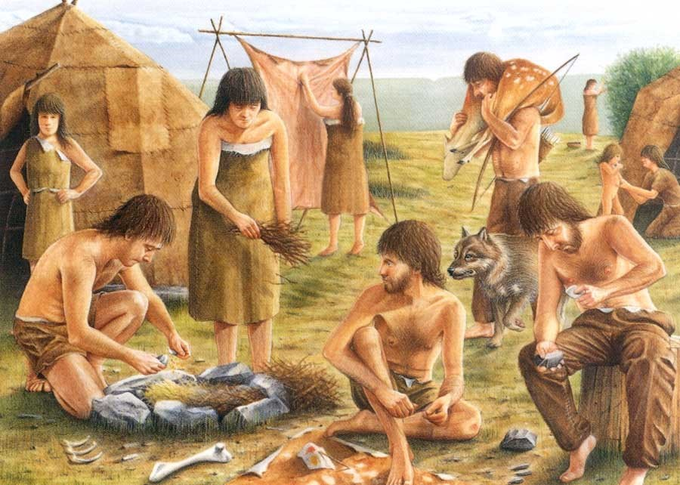
В давние времена у людей не было одежды. Рядом с людьми жили животные, которым не страшны были холод и дождь. Люди решили использовать шкуры животных в качестве одежды.

Slide 3
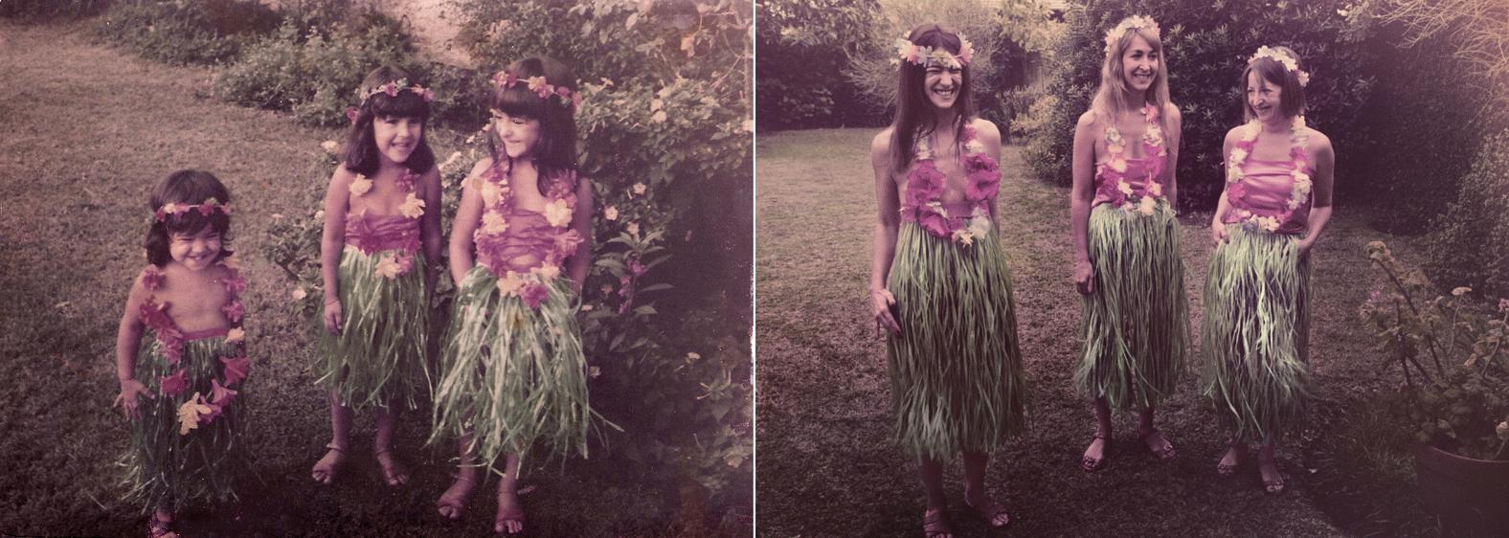
В странах с теплым климатом люди для создания одежды использовали листья, цветы, траву.

Slide 4
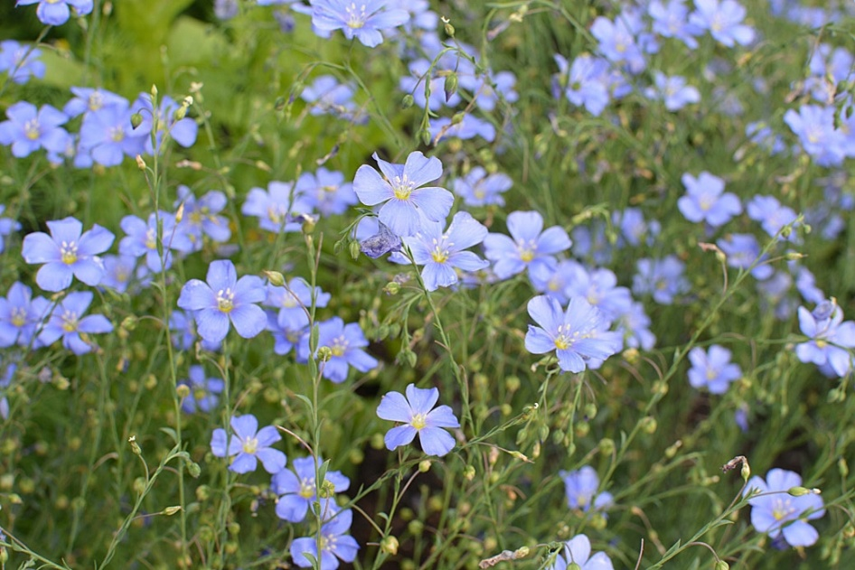
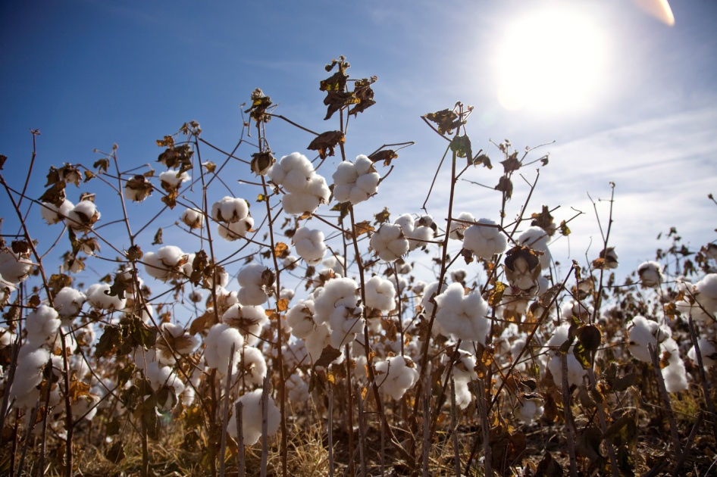
В более поздние времена люди стали делать одежду из нитей растений : льна, хлопка

Slide 5
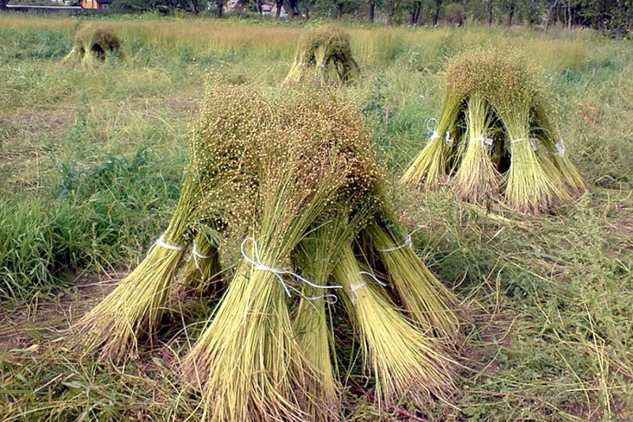
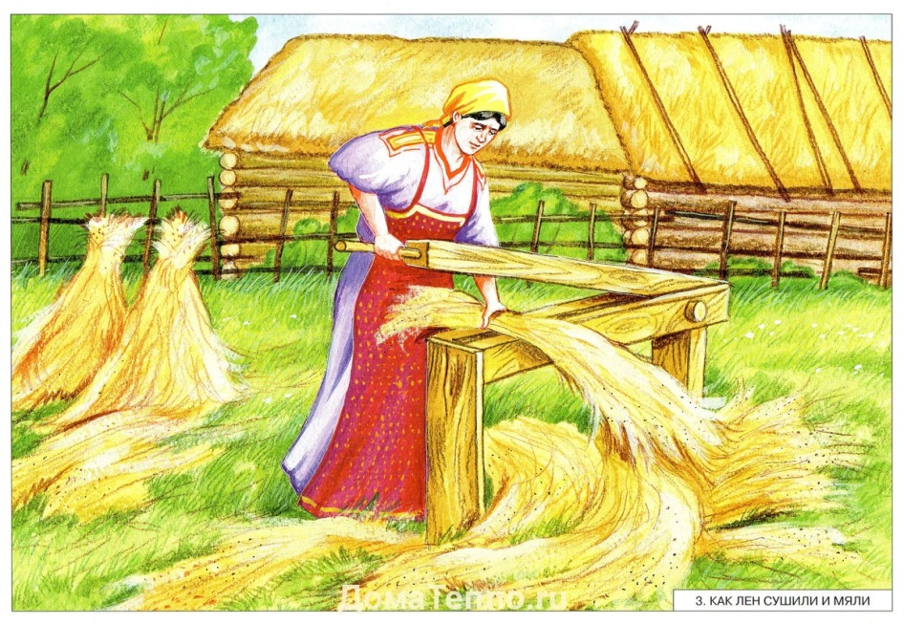
Лен мяли и сушили

Slide 6
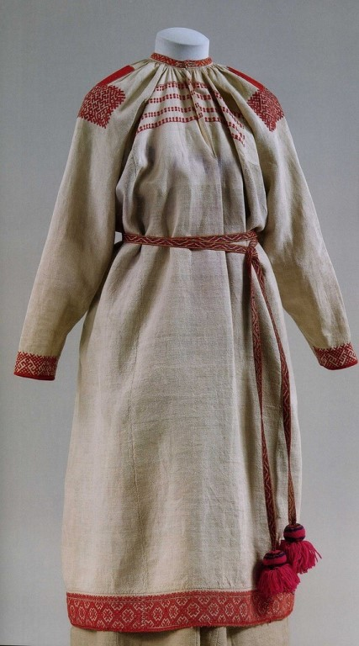
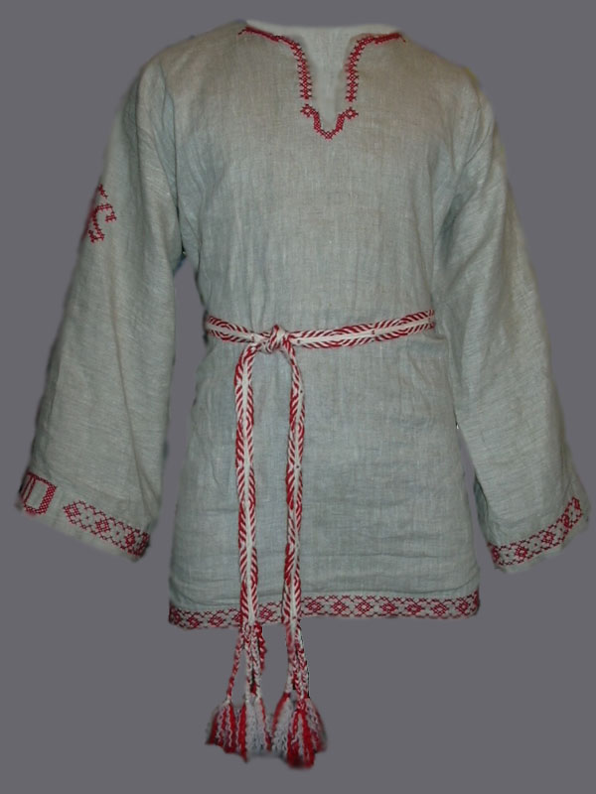
Одежда из льна

Slide 7
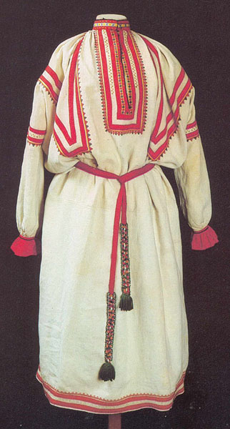
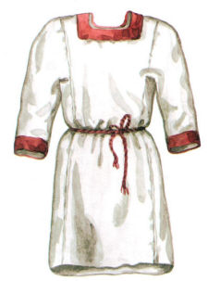
Одежда из хлопка

Slide 8
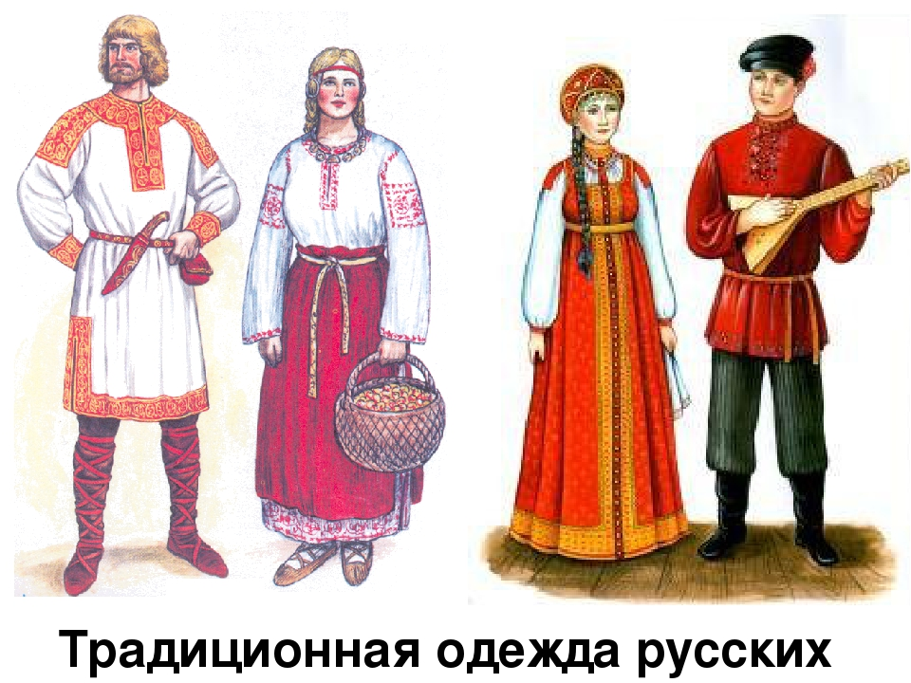

Slide 9
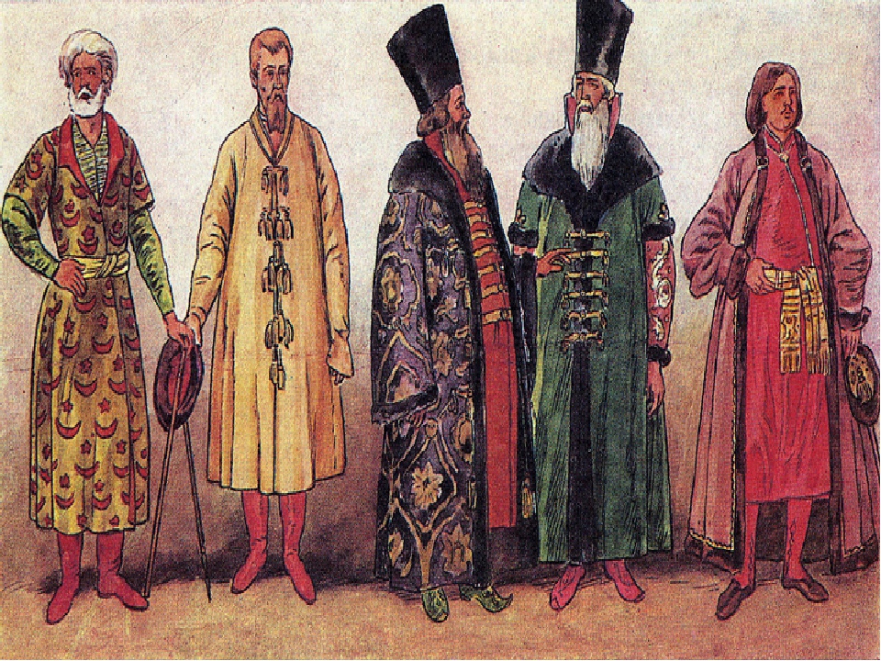

Slide 10
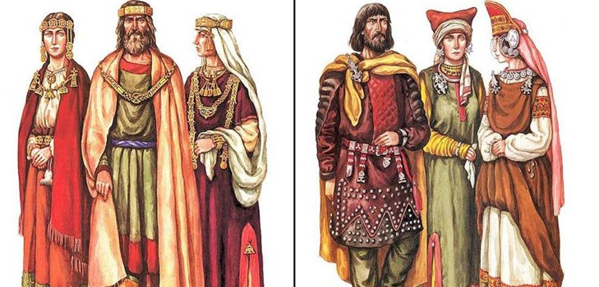

Slide 11
